Slide 1
Навигационные значки
1
?
вопросы и задания для самоконтроля;
правильный ответ, важная информация;
ссылка на ресурс в Интернете;
дополнительный материал, примеры;
- кнопка ДАЛЕЕ.
!
www
✓
Л.С. Беспрозванных, 2021-2022
Notes:
В работе с презентацией вам помогут навигационные значки.

Slide 2
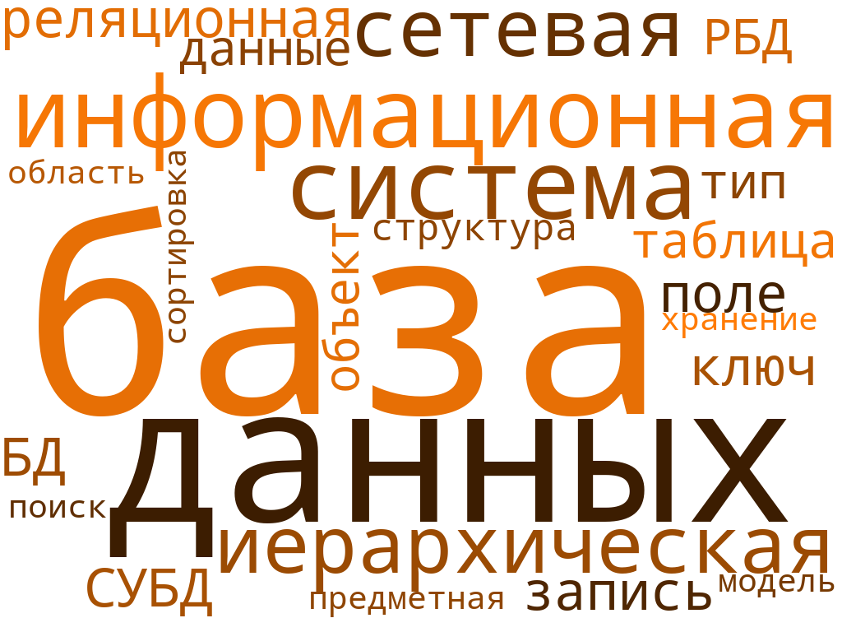
?
Тема урока?
Notes:
«Облако слов - создать онлайн». Ссылка на ресурс https://wordscloud.pythonanywhere.com/

Slide 3
БАЗА ДАННЫХ КАК МОДЕЛЬ ПРЕДМЕТНОЙ ОБЛАСТИ
9 класс

Slide 4
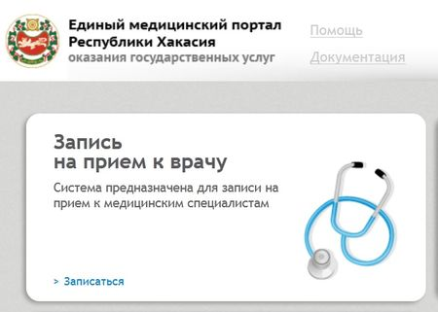
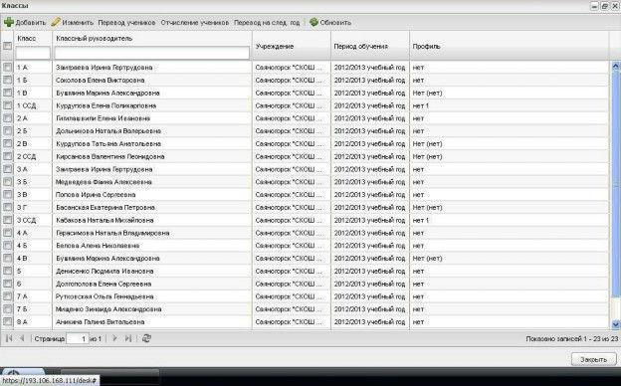
Информационные системы
Человек в своей деятельности всё чаще использует различные информационные системы, обеспечивающие хранение, поиск и выдачу информации по его запросу.
✓
Система электронной записи к врачу в лечебных учреждениях
Информационная система БАРС – Электронные дневники и журналы
Центральной частью любой информационной системы является база данных.
!

Slide 5

Что такое БД?
!
База данных (БД) – совокупность данных, организованных по определённым правилам, отражающая состояние объектов и их отношений в некоторой предметной области, предназначенная для хранения во внешней памяти компьютера и для постоянного применения.

Slide 6
Модели организации данных в БД
База данных
?
Какая модель организации данных наиболее распространенная?
Иерархическая
Сетевая
Реляционная
Объекты
упорядочены
по уровням
Нет ограничений
на связь объектов
Данные
представляются
в виде таблицы
!

Slide 7
Реляционные БД (РБД)
РБД основана на представлении данных в виде таблиц.
✓
Города Республики Хакасия
№ | Город | Основан | Население (чел.)
1 | Абаза | 1867 | 14 990
2 | Абакан | 1931 | 186 797
3 | Саяногорск | 1830 | 45 951
4 | Сорск | 1940 | 11 215
5 | Черногорск | 1907 | 75 419
Объекты РБД
Характеристики объектов РБД

Slide 8
Таблица РБД
Города Республики Хакасия
 | Город | Основан | Население (чел.)
 | Абаза | 1867 | 14 990
 | Абакан | 1931 | 186 797
 | Саяногорск | 1830 | 45 951
 | Сорск | 1940 | 11 215
 | Черногорск | 1907 | 75 419
!
Запись – строка таблицы, содержащая информацию об одном объекте в БД.
?
Сколько записей в таблице?
6
5

Slide 9
Таблица РБД
Города Республики Хакасия
№ | Город | Основан | Население (чел.)
1 | Абаза | 1867 | 14 990
2 | Абакан | 1931 | 186 797
3 | Саяногорск | 1830 | 45 951
4 | Сорск | 1940 | 11 215
5 | Черногорск | 1907 | 75 419
Поле – столбец таблицы, содержащий информацию о значениях только одной из характеристик объекта.
Поле базы данных имеет имя, тип и длину.
✓
Имя поля | Значения | Тип поля | Длина поля
Основан | 1867, 1931, 1830 … | числовой | 4

Slide 10
Основные типы полей
Тип поля определяется типом данных, которые поле содержит.
Числовой
Текстовый
Логический
Дата
?
К каким типам данных относятся следующие значения:
“abc”
ложь
-1.3
“123”
15.06.96 ?
текстовый
логический
числовой
текстовый
дата
!

Slide 11
Структура таблицы РБД
ИМЯ_ТАБЛИЦЫ (ИМЯ ПОЛЯ 1, ИМЯ ПОЛЯ 2, ...)
✓
КАТАЛОГ (Название книги, Автор, Год издания, Дата приобретения, Наличие в библиотеке).
?
Укажите тип каждого поля.
!
Поле | Тип данных
Название книги | ТЕКСТОВЫЙ
Автор | ТЕКСТОВЫЙ
Год издания | ЧИСЛОВОЙ
Дата приобретения | ДАТА
Наличие в библиотеке | ЛОГИЧЕСКИЙ

Slide 12
Ключ
Ключ таблицы РБД – это поле или совокупность полей, значения которых в записях не повторяются (являются уникальными).
?
Могут ли эти данные быть ключом таблицы?
Название книги
ИНН
Автор
Регистрационный номер
Номер телефона
Год рождения

Slide 13
Итоговые задания
Задания разработаны на основе интерактивной рабочей тетради Skysmart АО «Издательство «Просвещение».
www
Интерактивные задания
Дополнительный материал
Видеоурок «БАЗА ДАННЫХ КАК МОДЕЛЬ ПРЕДМЕТНОЙ ОБЛАСТИ» разработанный ООО «ИНФОУРОК».
www
Видеоурок

Slide 14
Источники
Босова Л.Л. Информатика. 9 класс: учебник / Л.Л. Босова, А.Ю. Босова. – М. : БИНОМ. Лаборатория знаний, 2019. – 208 с.
Понятие базы данных и информационной системы. Реляционные базы данных. Ссылка на ресурс ЕК ЦОР http://school-collection.edu.ru/catalog/rubr/e3ea83ed-f9a4-43e3-843b-0116c5e3e034/75394/
Онлайн тест «База данных как модель предметной области». Ссылка на ресурс https://onlinetestpad.com/hokbxy7blxpum
Облако слов - создать онлайн. Ссылка на ресурс https://wordscloud.pythonanywhere.com/
Интерактивная рабочая тетрадь Skysmart АО «Издательство «Просвещение» https://edu.skysmart.ru/
Источники иллюстраций
https://vg-news.ru/files/old/news/201212/%D0%97%D0%B0%D0%BF%D0%B8%D1%81%D1%8C%20%D0%BD%D0%B0%20%D0%BF%D1%80%D0%B8%D0%B5%D0%BC%20%D0%BA%20%D0%B2%D1%80%D0%B0%D1%87%D1%83_400.jpg
https://fb.ru/misc/i/gallery/48362/1861727.jpg
https://fb.ru/misc/i/gallery/48362/1861725.jpg
https://techstory.in/wp-content/uploads/2016/05/bulk-email-marketing.jpg

